Slide 1
第十五章 开放条件下的宏观经济

Slide 2
第十五章 开放条件下的宏观经济
第一节 国际收支与汇率
第二节 蒙代尔－弗莱明模型
第三节 固定汇率制下的政策效果
第四节 浮动汇率制下的政策效果
第五节 本章评析

Slide 3
第十五章 开放条件下的宏观经济
第一节 国际收支与汇率
  一、国际收支
  二、汇率与汇率制度
  三、国际收支的平衡

Slide 4
第一节 国际收支与汇率
一、国际收支
（一）国际收支的含义
国际收支是指一经济体的居民与世界其他国家（地区）的居民（非居民）之间因各种经济往来而发生的收入和支付的对比关系。
1、流量
2、以货币数量记录的全部国际经济活动
（商品服务交易与转移、金融资产的交换与转移）
3、居民与非居民之间发生的经济交易

Slide 5
（二）国际收支所反映的国际经济关系
1、商品和服务贸易：
①商品、服务的进口
②商品、服务的出口
2、资本流动
①资本流入
②资本流出

Slide 6


二、汇率与汇率制度
（一）汇率
即两国货币相互兑换的比率。按照是否经过价格水平的调整，分为名义汇率和实际汇率。
1. 名义汇率
  两个国家（或地区）货币的相对价格，即一种货币能兑换另一种货币的数量。用 表示。名义汇率有两种不同的标价方法，一种是直接标价法，也称为应付标价法；另一种是间接标价法，也称为应收标价法。
2. 实际汇率
  用两国（或地区）价格水平对名义汇率加以调整后的汇率，用 表示。

Slide 7
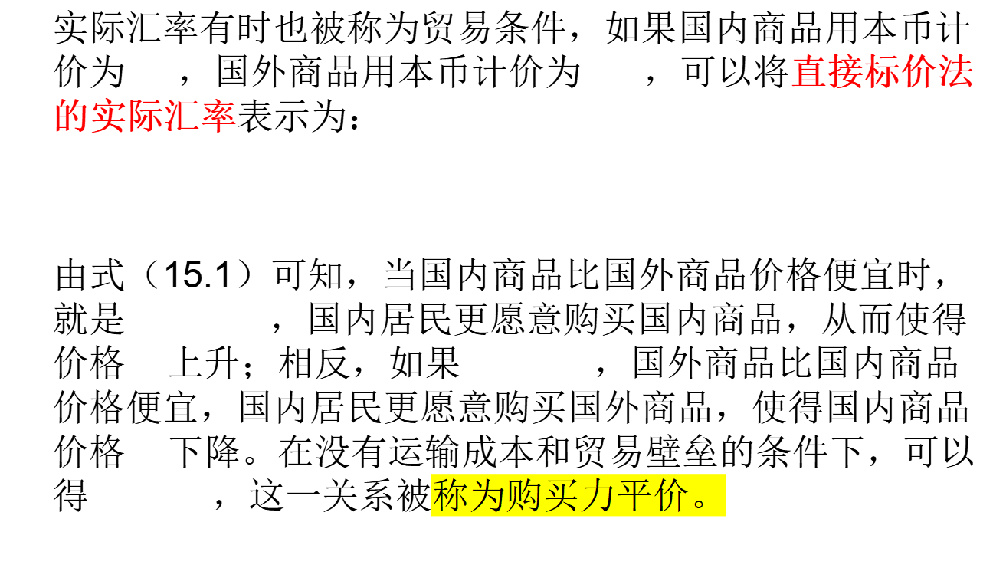
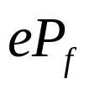

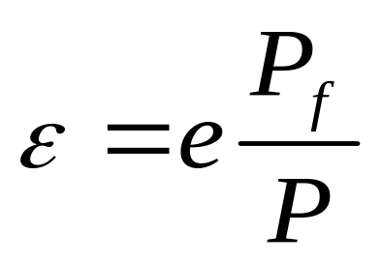
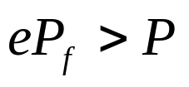
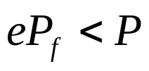
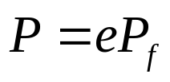

Slide 8
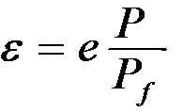
间接标价法的实际汇率表示为：

Slide 9
（二）汇率制度
按照汇率波动幅度的大小，可以将汇率制度分为固定汇率制和浮动汇率制。
1. 固定汇率制
在金本位制度下和布雷顿森林体系下通行的汇率制度。这种制度规定本国货币与其他国家货币之间维持一个固定比率，汇率波动被限制在一定范围内，由官方干预来保证汇率的稳定。
2. 浮动汇率制
一国不规定本币与外币的黄金平价和汇率上下波动的界限，货币当局也不承担维持汇率波动幅度的义务，汇率随外汇市场供求关系变化而上下自由浮动的一种汇率制度。

Slide 10

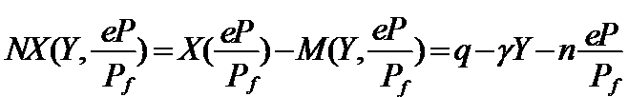



三、国际收支的平衡
（一）实际汇率与净出口
净出口就是出口与进口的差额。即：
如果用间接标价法，净出口函数可以表示为：
其中， 为常数， 为边际进口倾向， 为净出口对实际汇率变动的反应系数。如图 所示。

Slide 11
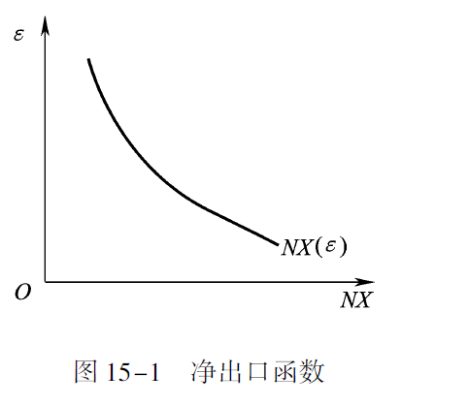

Slide 12
一般理论上，本国汇率下降（或本币贬值）将增加净出口，在实际经济中，本国货币贬值对净出口影响的程度，还要看出口商品和进口商品的需求弹性，如果两者之和的绝对值大于1，则本国货币贬值可以改善一国的贸易收支状况，这一结论被称为马歇尔-勒纳条件。
此外，本币贬值对贸易收支状况的改善存在一定的时滞，具体可以划分为三个阶段：货币合同阶段、传导阶段、数量调整阶段。如图15-2所示。

Slide 13
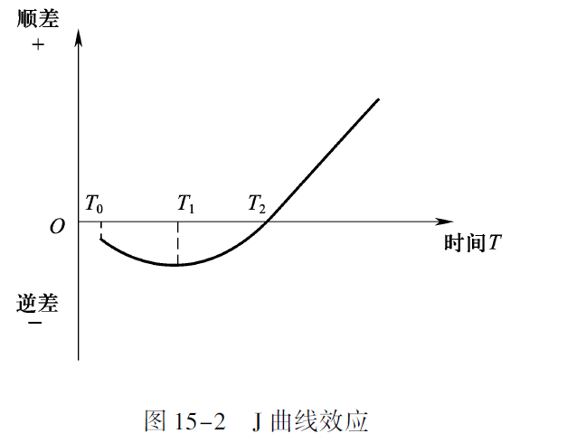

Slide 14
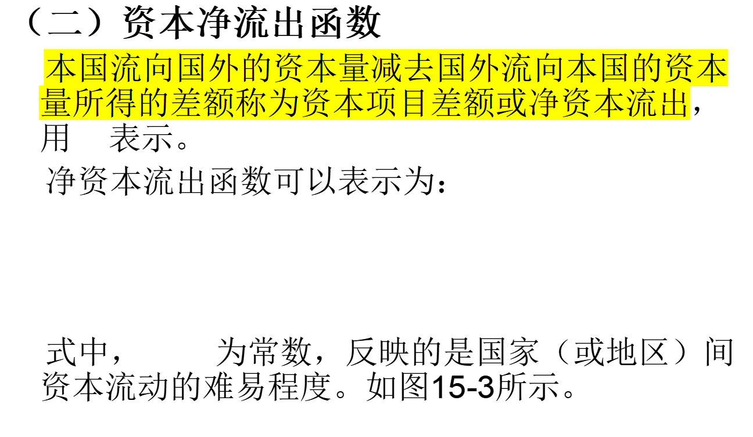

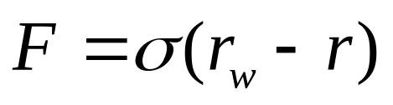


Slide 15
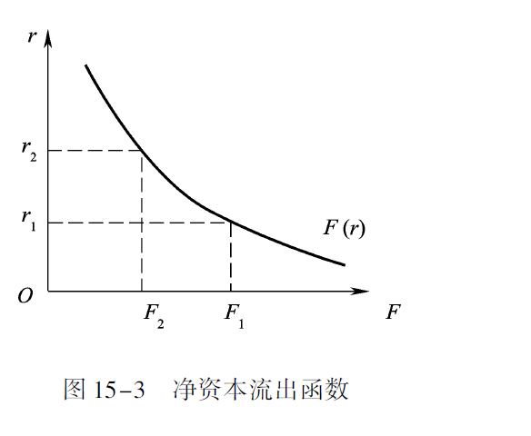

Slide 16
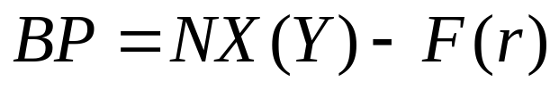
（三）国际收支的平衡：BP曲线的推导
1. 国际收支平衡
通常把净出口与净资本流出的差额称为国际收支差额，用BP表示。国际收支差额是本国收入与利率的函数，即：
当一国的国际收支平衡时，国际收支差额等于零，即BP=0，此时达到外部均衡状态。

Slide 17
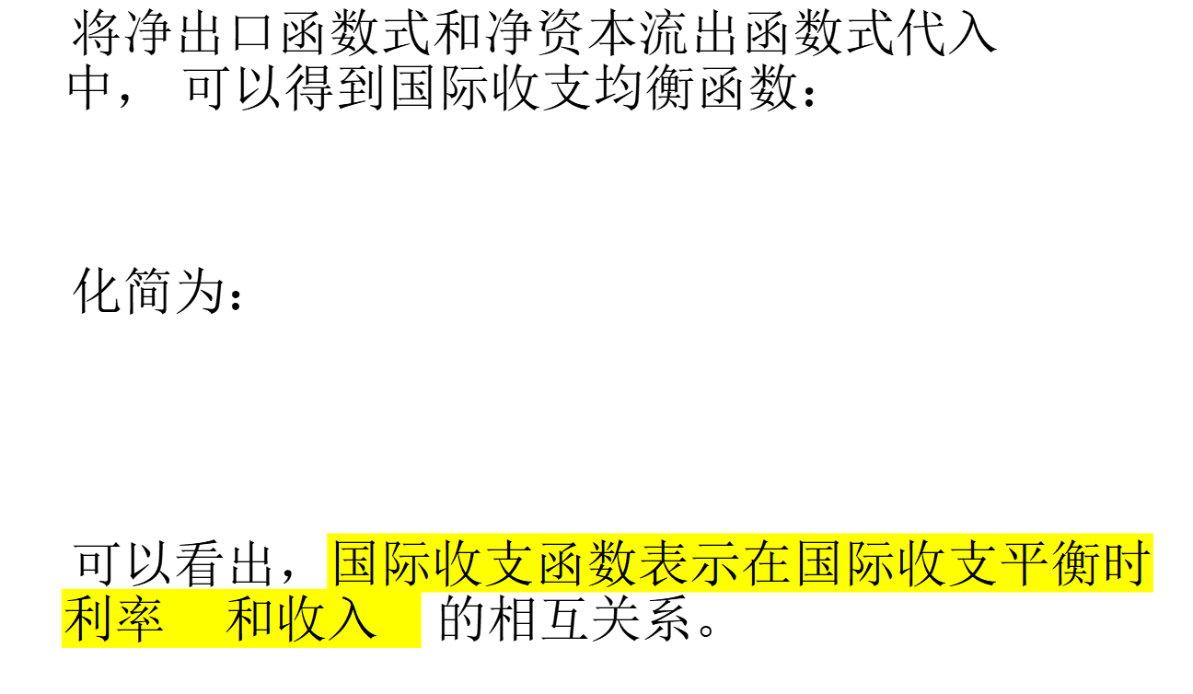


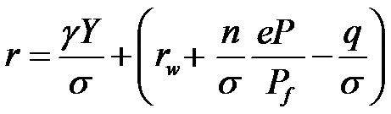



Slide 18
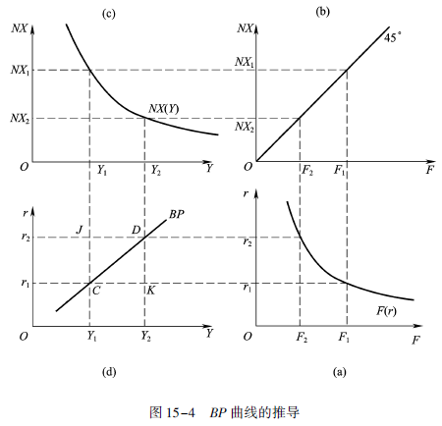
2. BP曲线的推导

Slide 19
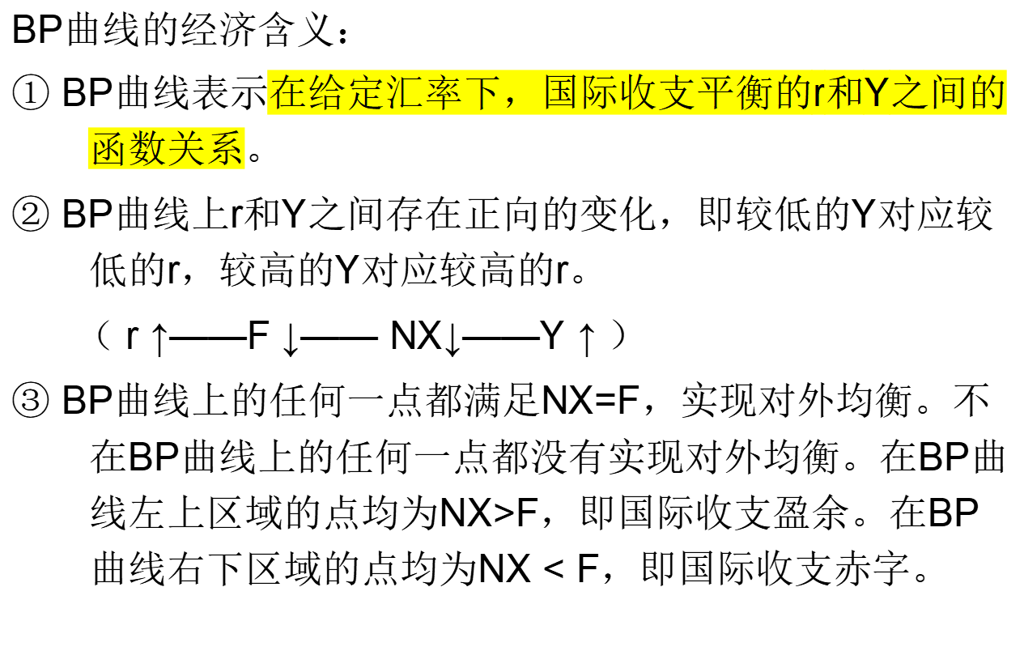

Slide 20
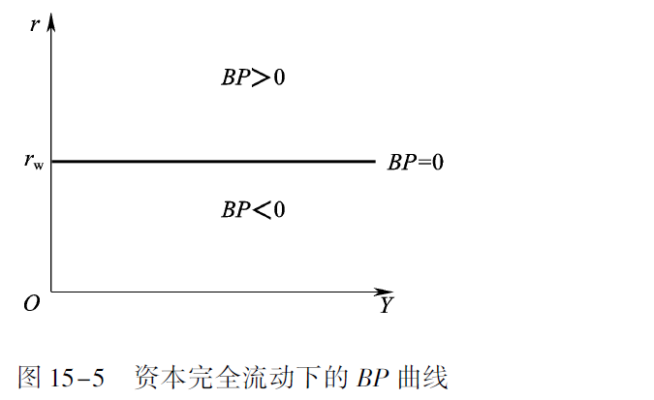
3. BP曲线的斜率
从BP曲线的推导可知，资本净流出曲线的斜率和净出口曲线的斜率将会影响BP曲线的斜率。根据资本流动性的不同假设，BP曲线会呈现出三种形状：

Slide 21
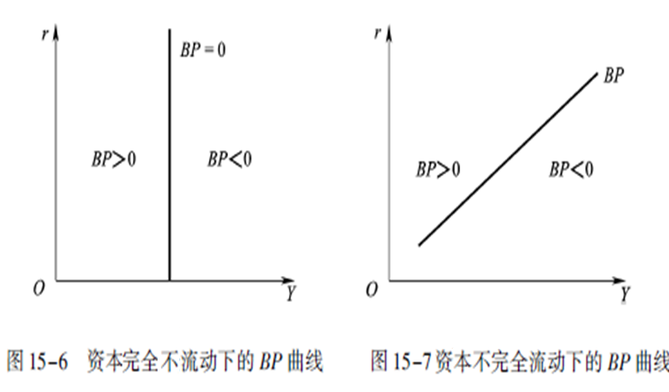

Slide 22
4. BP曲线的移动
所有影响净出口、净资本流出变动的因素都会使BP曲线移动。包括国际收支状况、rw变化、
n变化和价格水平变动等。
P↑- ↑- BP曲线左移
有了描述国际收支平衡的BP曲线，结合国内市场均衡分析的IS-LM模型，就可以分析包括国内均衡和国外均衡的开放经济中国内外均衡问题。

Slide 23
第十五章 开放条件下的宏观经济
第二节 蒙代尔-弗莱明模型
(Mundell-Fleming Model)
  一、价格不变的蒙代尔-弗莱明模型
  二、价格变动的蒙代尔-弗莱明模型

Slide 24
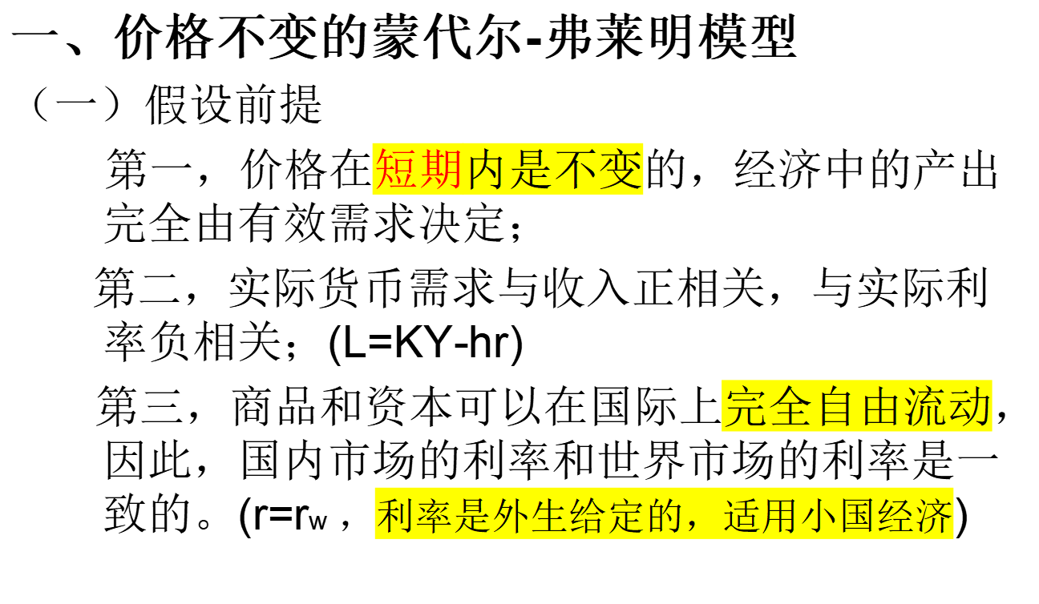
第二节 蒙代尔-弗莱明模型

Slide 25
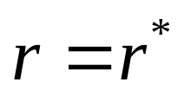
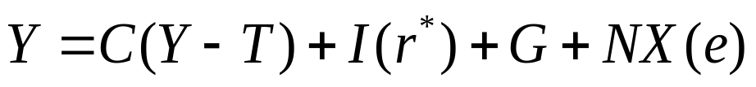
（二）开放条件下的IS曲线
由国内市场的利率和世界市场的利率一致这一假设，得：
在短期中，假设净出口是名义汇率的函数，则开放经济条件下（即四部门经济）的国民收入为：

Slide 26
Y=C(Y-T)+I(r*)+G+NX(e)
Y=α+β(Y-T)+e₀-dr+G+q-γY-neP/P_{f}
r=(α+ e₀)/d-(1-β+γ)Y/d+(G-βT+ q-neP/P_{f})/d
利率r与总产出Y是反方向变化的关系。
只是IS曲线的斜率更大，因为有边际进口倾向γ。
同理，名义汇率e与总产出Y是反方向变化的关系
e=(α+ e₀) P_{f} / nP -(1-β+γ)YP_{f} / nP +(G-βT+ q- dr*)P_{f} / nP

Slide 27
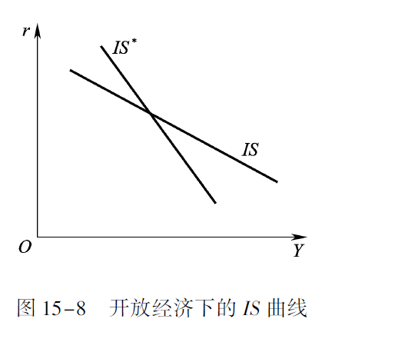

Slide 28
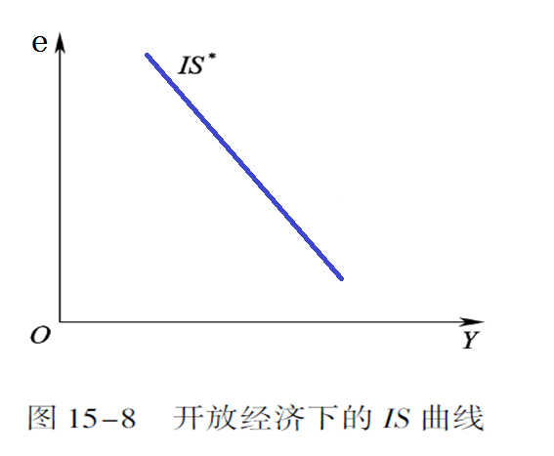

Slide 29
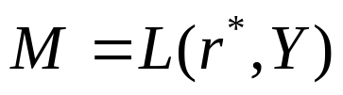
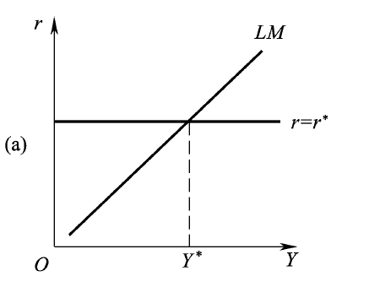
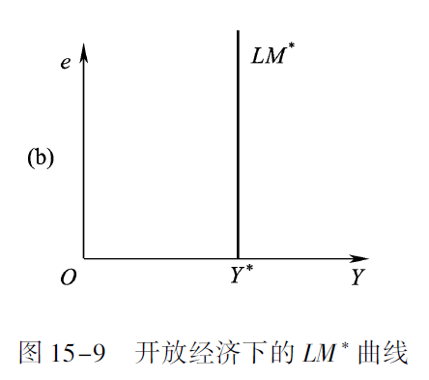
（三）开放条件下的LM曲线(与e无关
货币市场均衡： M=L=KY-hr*

Slide 30
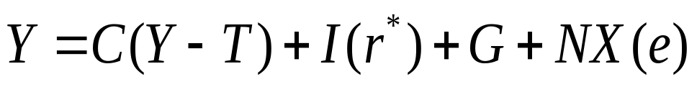
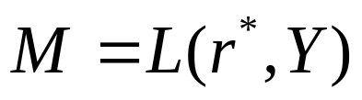
第二节 蒙代尔-弗莱明模型
（四）开放条件下的IS-LM模型
将上述开放经济下的IS和LM方程联立起来，可以解得两个市场均衡时的名义汇率和收入水平：
IS*：
LM*：

Slide 31
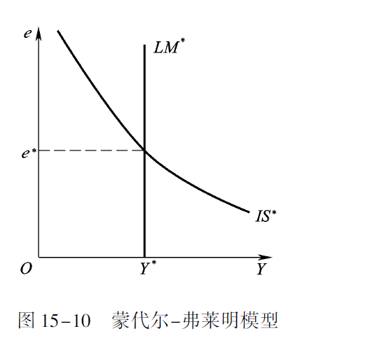
第二节 蒙代尔-弗莱明模型

Slide 32
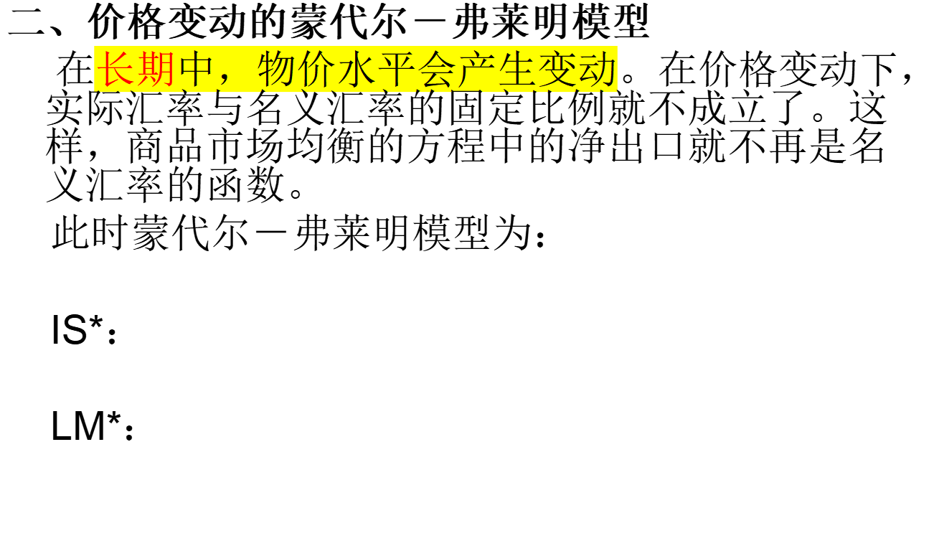
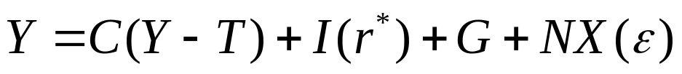

Slide 33
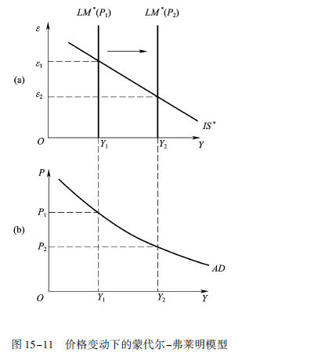
M=L=KY-hr*

Slide 34
从蒙代尔-弗莱明模型得出的开放经济下的总需求曲线与封闭经济下的总需求曲线是一样的，都是一条向右下方倾斜的曲线。
利用蒙代尔-弗莱明模型，结合长期均衡分析方法，能够分析小国开放经济的短期与长期均衡关系以及政策效应。

Slide 35
第十五章 开放条件下的宏观经济
第三节 固定汇率制下的政策效果
  固定汇率制下的财政政策
  固定汇率制下的货币政策
  固定汇率制下的贸易政策

Slide 36
一、固定汇率制下的财政政策
在资本完全流动下，BP曲线是一条水平线。如果政府采取扩张性财政政策，比如增加政府支出或者减少税收，那么将引起总需求的扩大，结果使IS曲线向右移动 。
α↑（扩张财政政策）-e↑-M↑(购进外币)-e*

Slide 37
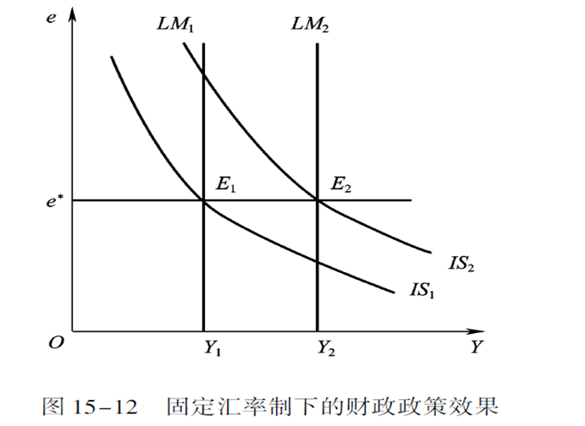
α↑（扩张性财政政策）-e↑-M↑(购进外币)-e*

Slide 38
二、固定汇率制下的货币政策
假设中央银行试图实施扩张性的货币政策，如通过购买公众的债券以增加货币供给，从而使得LM₁曲线向右移动到LM₂ 。
M↑-r↓-e↓(只能抛售外币，减少M)-e*
在固定汇率、资本完全流动下货币政策无效

Slide 39
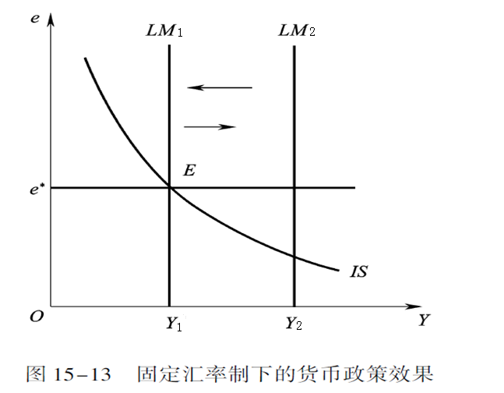
M↑-r↓-资本流出-e↓-
(只能抛售外币，减少M)-e*

Slide 40
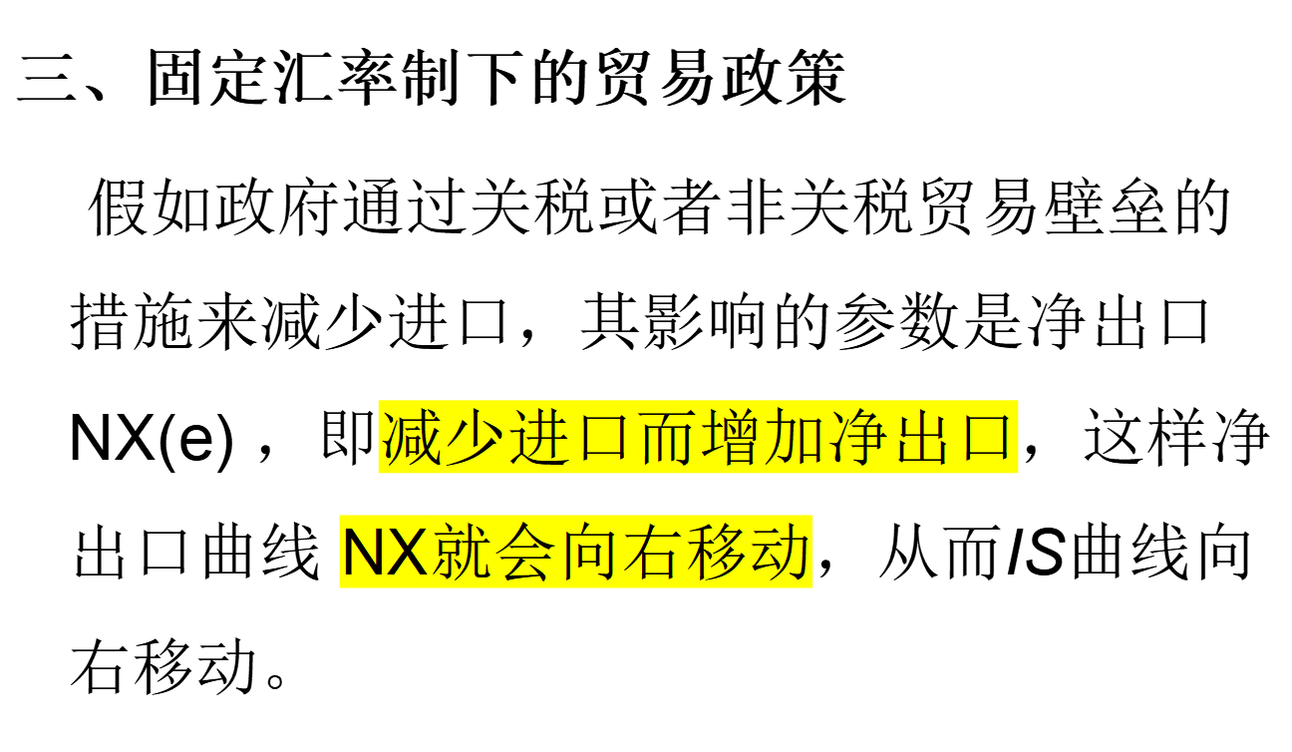

Slide 41
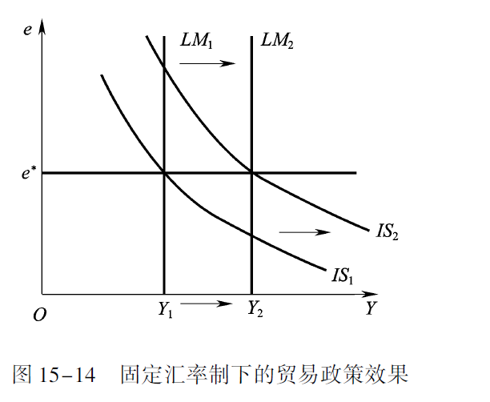

Slide 42
第十五章 开放条件下的宏观经济
第四节 浮动汇率制下的政策效果
  浮动汇率制下的财政政策
  浮动汇率制下的货币政策
  浮动汇率制下的贸易政策

Slide 43
一、浮动汇率制下的财政政策
在资本完全流动的条件下，假如其他条件不变，政府采取扩张性财政政策。
α↑（扩张性财政政策）-e↑-NX↓
财政政策无效

Slide 44
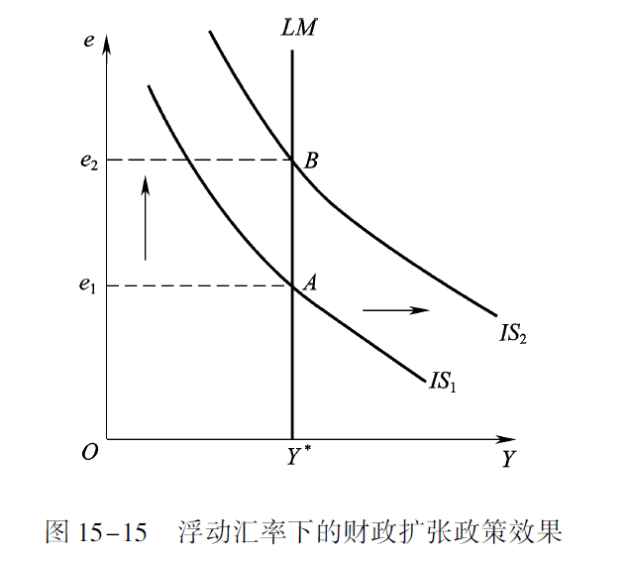
α↑（扩张性财政政策）-e↑-NX↓
财政政策无效

Slide 45
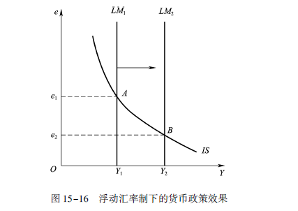
二、浮动汇率制下的货币政策
在资本完全流动的条件下，当政府采取扩张性的货币政策时，LM曲线右移 。（M↑-r↓-rw资本流出-e↓-NX↑-Y↑）

Slide 46
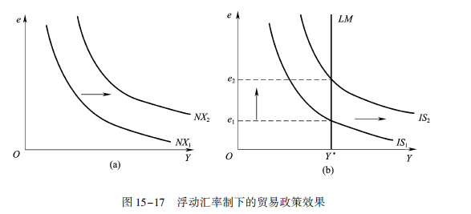
三、浮动汇率制下的贸易政策
如果政府通过关税或者非关税贸易壁垒的措施来限制进口，将使得NX曲线向右移动。净出口曲线的右移同时使得IS曲线向右移动。(NX↑-e↑-NX↓)

Slide 47
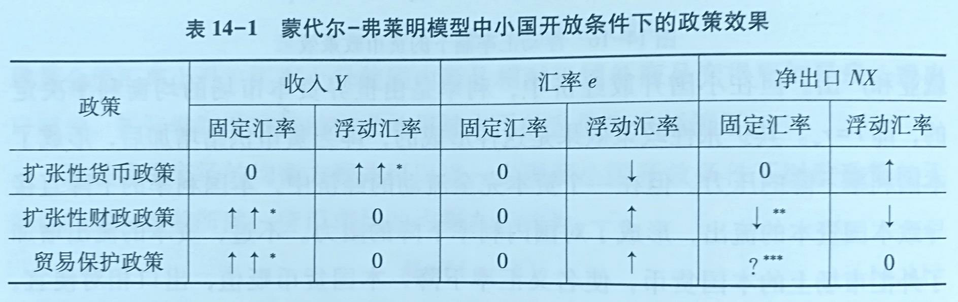
上述蒙代尔－弗莱明模型下的小国开放条件下的政策效果可以总结为表 。

Slide 48
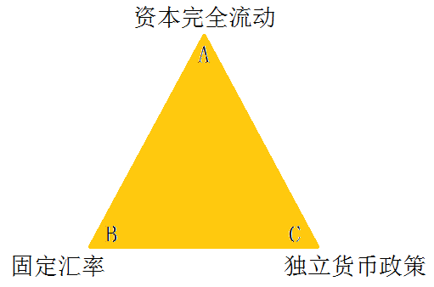

Slide 49
谢 谢！

